Slide 1
경남대학교 대학원 융합IT공학과 · 컴퓨터및소프트웨어공학전공(박사과정)
객체지향시스템
09
CHAPTER 09 · 버튼이 있는 창 만들기
참고 교재 우재남, 『C# 프로그래밍 for Beginner』 (한빛아카데미)
정리 김민 · 대학원 학습·연구용

Slide 2

경남대학교 대학원 융합IT공학과
컴퓨터및소프트웨어공학전공(박사과정)
객체지향시스템 · C#
이 자료에 대하여
교재는 수업 진도에 맞춘 참고용이다 — 목차와 개념 체계를 참고하되, 내용은 직접 조사해 재구성·각색했다
01
교재의 그림·내용 일부를 저작권법 제28조(공표된 저작물의 인용)에 따라 교육·연구 목적으로 발췌·인용하고, 각 슬라이드에 출처(교재 절·그림 번호)를 명시했다
02
도표·그래프·예시 그림은 교재 것을 쓰지 않고 전부 직접 제작했다
03
▲ 이용 범위
이 자료는 대학원 개인 학습·연구 목적으로만 제작·사용한다.
저작권자의 허락 없는 무단 복제·전재·재배포 및 상업적 이용을 금한다.
참고 문헌
우재남, 『C# 프로그래밍 for Beginner』, 한빛아카데미 · 수업 자료(CH01~09)
02
Notes:
저작권 안내. 인용 근거(저작권법 28조·37조 출처명시)와 자체 제작 원칙을 밝혀 둔다.

Slide 3
CH 09
버튼이 있는 창 만들기
Windows Forms — Controls, Mouse, Keyboard and Menus
· 윈폼 프로젝트 · 속성 창 · Form1_Load와 이벤트 연결
· Label·TextBox·선택형 컨트롤 · TreeView와 PictureBox
· 마우스·키보드 이벤트 · 메뉴·대화상자·InputBox

Slide 4
경남대학교 대학원 융합IT공학과
컴퓨터및소프트웨어공학전공(박사과정)
객체지향시스템 · C#
이 장에서 가져갈 것
CH 09 · 버튼이 있는 창 만들기
윈폼 프로젝트를 만들고 [속성] 창으로 컨트롤의 (Name)·Text·크기·색을 정한다
01
컨트롤 더블클릭(기본 이벤트)과 번개 아이콘(그 밖의 이벤트)으로 이벤트 메서드를 만든다
02
`컨트롤_이름.속성 = 값;` 형식으로 실행 중에 화면을 바꾼다
03
마우스·키보드·메뉴·대화상자를 엮어 이미지 뷰어와 밝기 조절 프로그램을 완성한다
04
미리 보는 결론
윈폼 프로그램 = 폼 디자인(속성 창) + 이벤트 메서드(코드).
코드를 치기 전에 컨트롤의 (Name) 과 이벤트 연결부터 맞춘다 — 이 순서가 9장 전체를 관통한다.
· 교재 9장 · p.355~ · 소스 9-1~9-16
04
Notes:
1~8장이 글자만 나오는 콘솔이었다면 9장부터는 사람의 행동(클릭·키 입력)에 반응하는 창을 만든다. 9장부터 개별 프로젝트도 시작된다.

Slide 5
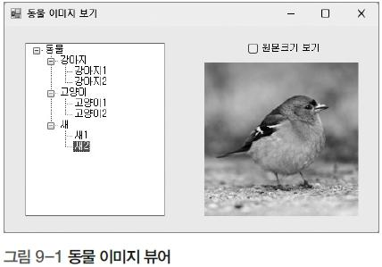
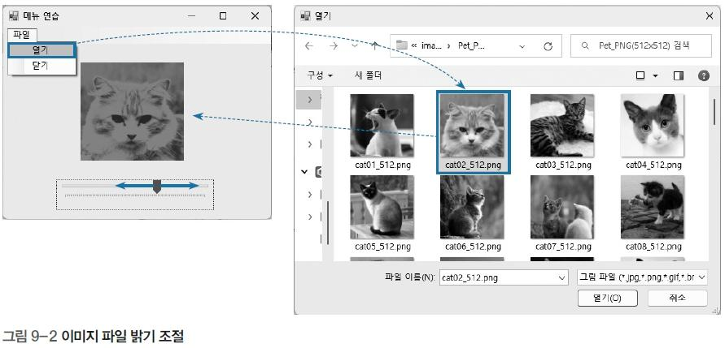
경남대학교 대학원 융합IT공학과
컴퓨터및소프트웨어공학전공(박사과정)
객체지향시스템 · C#
이 장에서 만들 두 프로그램
CH 09 · 버튼이 있는 창 만들기
그림 9-1 동물 이미지 뷰어 — 교재 발췌
그림 9-2 이미지 파일 밝기 조절 — 교재 발췌
[프로그램 1] 동물 이미지 뷰어
[프로그램 2] 이미지 밝기 조절
TreeView에서 고르면 PictureBox에 사진
[파일]-[열기] 대화상자 → TrackBar로 밝기
· 교재 1절 · p.356
05
Notes:
완성 화면부터 보여 주고 시작한다. 뷰어는 3절 끝(소스 9-9), 밝기 조절은 5절(소스 9-15)에서 완성된다.

Slide 6
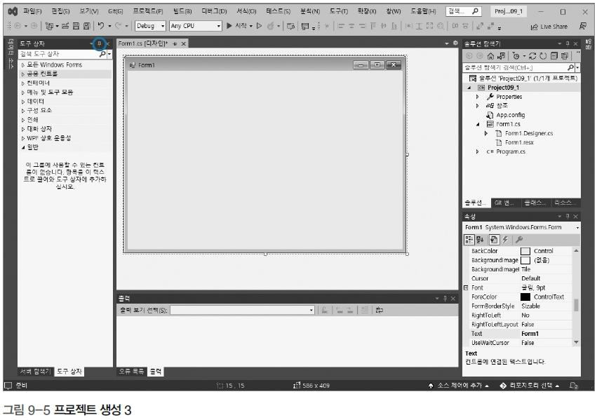
경남대학교 대학원 융합IT공학과
컴퓨터및소프트웨어공학전공(박사과정)
객체지향시스템 · C#
윈폼 프로젝트 만들기와 VS 화면
CH 09 · 버튼이 있는 창 만들기
[새 프로젝트 만들기] → 언어 C#
01
템플릿 Windows Forms 앱(.NET Framework)
02
이름 Project09_1 · 위치 C:\CookC# · 같은 디렉터리 배치 체크
03
프레임워크 .NET Framework 4.8 → 만들기
04
Ctrl+F5 → 제목 Form1인 빈 창
05
▲ 템플릿 함정
그냥 [Windows Forms 앱]이 아니라 (.NET Framework) 가 붙은 것을 고른다.
그림 9-5 VS 화면 — 도구 상자·디자인 창·솔루션 탐색기·속성 창 (교재 발췌)
— [속성] 창이 안 보이면 F4
· 교재 2.1절 · p.358 · 실습 9-1 · 그림 9-3~9-6
06
Notes:
도구 상자=부품 창고, 디자인 창=작업대, 속성 창=조절 다이얼. 1장의 '콘솔 앱(.NET Framework)' 함정과 똑같은 템플릿 함정을 다시 짚는다.

Slide 7
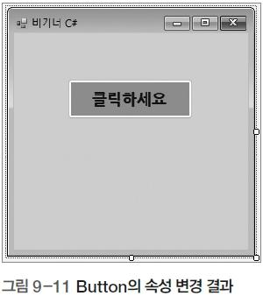
경남대학교 대학원 융합IT공학과
컴퓨터및소프트웨어공학전공(박사과정)
객체지향시스템 · C#
속성 창으로 창 꾸미기와 Button 올리기
CH 09 · 버튼이 있는 창 만들기
속성
값
결과
Size
300, 300
정사각형 폼
Text
비기너 C#
제목 표시줄 글자
BackColor
[웹] 탭 Lime
연두 배경
컨트롤
(Name)
Text
Button
btn_change
클릭하세요
▲ (Name) ≠ Text
btn_change는 코드에서 부르는 이름, 클릭하세요는 화면에 보이는 글자.
그림 9-11 Button 속성 변경 결과 — 교재 발췌
— 속성 = 컨트롤의 색상·글자·폰트 같은 성격이나 특징
· 교재 2.2~2.3절 · p.360~362 · 그림 9-7~9-11
07
Notes:
Button은 [도구 상자]-[공용 컨트롤]에서 더블클릭하거나 끌어 놓는다. 실습 Q&A에서도 (Name)과 Text 혼동이 가장 많았다.

Slide 8
경남대학교 대학원 융합IT공학과
컴퓨터및소프트웨어공학전공(박사과정)
객체지향시스템 · C#
소스 9-1 — 자동으로 생긴 코드 읽기
CH 09 · 버튼이 있는 창 만들기
Form1.cs (11~20행) — Project09_1
읽는 요령
namespace Project09_1
{
public partial class Form1 : Form
{
public Form1()
{
InitializeComponent();
}
}
}
partial — 클래스가 두 파일에 나뉜다. 나머지 절반은 Form1.Designer.cs.
: Form — Form을 상속한다(11~12장).
InitializeComponent() — 디자인 창의 컨트롤과 속성값을 실제로 만들어 붙인다. 지우면 컨트롤이 안 뜬다.
1~9행: using 9줄
System · Collections.Generic · ComponentModel · Data · Drawing · Linq · Text · Threading.Tasks · Windows.Forms
— 코드 보기 F7 · [Form1.cs] 탭 = 코드, [Form1.cs [디자인]] 탭 = 디자인
· 교재 2.4절 · p.363 · 소스 9-1 · 그림 9-13
08
Notes:
partial은 이력서를 두 장에 나눠 쓴 것 — 한 장은 내가, 한 장은 디자이너가 쓴다. Drawing은 Color·Size·Point·Bitmap, Windows.Forms는 Form·Button·MessageBox의 집.

Slide 9
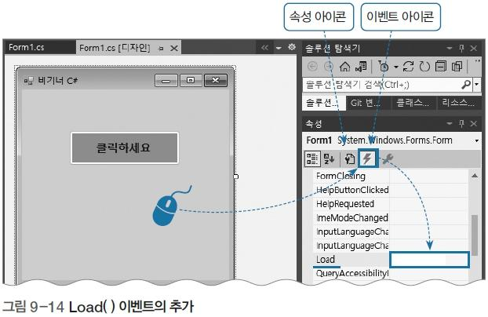
경남대학교 대학원 융합IT공학과
컴퓨터및소프트웨어공학전공(박사과정)
객체지향시스템 · C#
Form1_Load — 번개 아이콘으로 이벤트 연결
CH 09 · 버튼이 있는 창 만들기
소스 9-2 — 자동 생성된 Form1_Load
public partial class Form1 : Form
{
public Form1()
{
InitializeComponent();
}
private void Form1_Load(object sender, EventArgs e)
{
}
}
그림 9-14 Load 이벤트 추가 — 교재 발췌
01
폼 빈 곳을 한 번 클릭
02
[속성] 창 번개 아이콘(이벤트)
Load = 문 열기 직전 준비
03
Load 옆 빈칸을 더블클릭
폼이 화면에 나타날 때 한 번 자동 실행. 폼 빈 곳 더블클릭으로도 생긴다(기본 이벤트 = Load).
▲ 메서드를 손으로 타이핑만 하면 이벤트와 연결되지 않는다
· 교재 2.4절 · p.363~ · 소스 9-2
09
Notes:
번개 왼쪽 아이콘은 속성 아이콘(속성 목록으로 복귀). sender는 이벤트를 일으킨 컨트롤, e는 이벤트 세부 정보 — 뒤에서 MouseEventArgs·KeyEventArgs로 바뀐다.

Slide 10
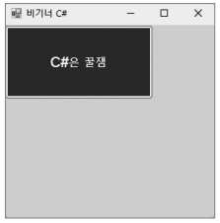
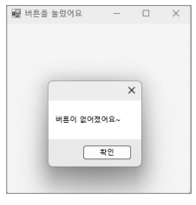
경남대학교 대학원 융합IT공학과
컴퓨터및소프트웨어공학전공(박사과정)
객체지향시스템 · C#
코드로 속성 바꾸기와 버튼 Click
CH 09 · 버튼이 있는 창 만들기
소스 9-3 — 폼이 뜰 때
소스 9-4 — 버튼 더블클릭 → Click
private void Form1_Load(object sender, EventArgs e)
{
btn_change.BackColor = Color.Blue;
btn_change.ForeColor = Color.Yellow;
btn_change.Size = new Size(200, 100);
btn_change.Location = new Point(0, 0);
btn_change.Text = "C#은 꿀잼";
}
private void btn_change_Click(object sender, EventArgs e)
{
this.Text = "버튼을 눌렀어요";
this.BackColor = Color.Yellow;
btn_change.Hide();
MessageBox.Show("버튼이 없어졌어요~");
}
9-3 결과
9-4 결과
(0, 0)으로 옮겨진 200×100 버튼. 파랑 바탕·노랑 글자 C#은 꿀잼.
제목 버튼을 눌렀어요, 배경 노랑, 버튼 숨김, 메시지 버튼이 없어졌어요~.
9-3 실행 — 교재 발췌
9-4 실행 — 교재 발췌
— 컨트롤_이름.속성 = 값; · this = 지금 이 폼 · Hide() = 숨기기
· 교재 2.5~2.6절 · p.366~367 · 소스 9-3·9-4
10
Notes:
Size·Location은 값이 두 개라 new Size(200, 100), new Point(0, 0)으로 만든다. 교재의 소스 9-4 제목은 9-3과 같게 적혀 있지만 내용은 Click 이벤트다.

Slide 11
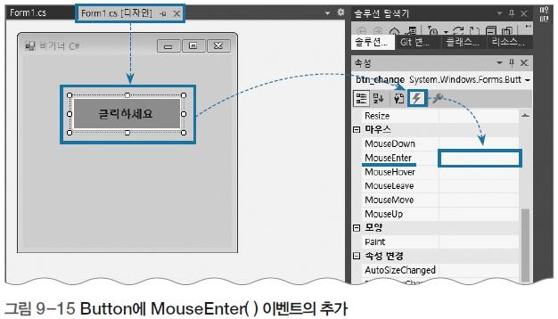
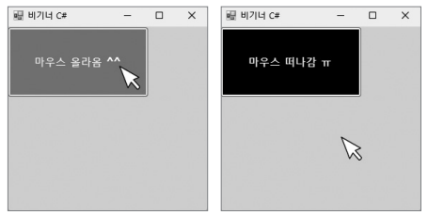
경남대학교 대학원 융합IT공학과
컴퓨터및소프트웨어공학전공(박사과정)
객체지향시스템 · C#
MouseEnter · MouseLeave — 더블클릭으로는 안 되는 이벤트
CH 09 · 버튼이 있는 창 만들기
소스 9-5 — 추가 마우스 이벤트
private void btn_change_MouseEnter(object sender, EventArgs e)
{
btn_change.Text = "마우스 올라옴 ^^";
btn_change.BackColor = Color.Magenta;
}
private void btn_change_MouseLeave(object sender, EventArgs e)
{
btn_change.Text = "마우스 떠나감 ㅠ";
btn_change.BackColor = Color.Black;
}
그림 9-15 MouseEnter 추가 — 교재 발췌
버튼을 한 번만 클릭 → [속성] 창 번개 아이콘
01
MouseEnter · MouseLeave 빈칸을 각각 더블클릭
02
실행: 올라옴(자홍) / 떠나감(검정) — 교재 발췌
▲ 버튼 더블클릭은 기본 이벤트(Click)만 만든다
· 교재 2.7절 · p.368 · 소스 9-5 · 그림 9-15
11
Notes:
자동문 센서 비유 — 들어온 순간 MouseEnter, 나간 순간 MouseLeave. 버튼 더블클릭 후 MouseEnter 코드를 넣으면 '클릭해야' 바뀌는 실수가 난다.

Slide 12
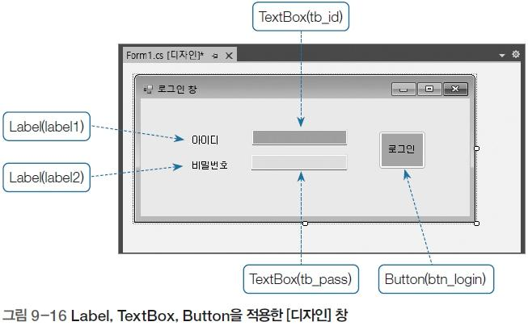
경남대학교 대학원 융합IT공학과
컴퓨터및소프트웨어공학전공(박사과정)
객체지향시스템 · C#
로그인 창 — Label · TextBox · Button 설계
CH 09 · 버튼이 있는 창 만들기
컨트롤
(Name)
Text
Form
Form1
로그인 창
Label
label1
아이디
Label
label2
비밀번호
TextBox
tb_id
(빈칸)
그림 9-16 로그인 창 디자인 — 교재 발췌
TextBox
tb_pass
(빈칸)
Button
btn_login
로그인
Label
TextBox
Button
글자 표시
값 입력
작동 시작
이벤트 연결
btn_login을 더블클릭 → btn_login_Click (Button 기본 이벤트 = Click)
· 교재 3.1절 · p.370 · 그림 9-16 · Project09_2
12
Notes:
Label=이름표, TextBox=빈칸, Button=스위치. 설계 표를 먼저 채우고 나서 코드를 쓰는 습관을 들인다.

Slide 13
경남대학교 대학원 융합IT공학과
컴퓨터및소프트웨어공학전공(박사과정)
객체지향시스템 · C#
소스 9-6 — 로그인 기능
CH 09 · 버튼이 있는 창 만들기
btn_login_Click — Project09_2
■ 메시지 상자
private void btn_login_Click(object sender, EventArgs e)
{
if (tb_id.Text == "" || tb_pass.Text == "")
{
MessageBox.Show("아이디와 비밀번호를 입력하세요");
}
else
{
if (tb_id.Text == "hanbit" && tb_pass.Text == "css")
{
MessageBox.Show(tb_id.Text + "님 어서오세요~ 지금 창을 닫습니다.");
this.Close();
}
else
{
MessageBox.Show("아이디와 비밀번호를 다시 확인하세요.");
}
}
}
[빈칸]
아이디와 비밀번호를 입력하세요
[hanbit / css]
hanbit님 어서오세요~ 지금 창을 닫습니다.
[그 밖]
아이디와 비밀번호를 다시 확인하세요.
SELF STUDY 9-1
틀리면 입력칸 지우기 — 안쪽 else에 tb_id.Text = ""; 와 tb_pass.Text = ""; 두 줄 추가(컴파일 확인).
비밀번호를 로 가리려면 tb_pass의 PasswordChar 에 *.
— || 하나라도 비면 · && 둘 다 맞으면 · this.Close() 폼 닫기
· 교재 3.1절 · p.370~ · 소스 9-6 · SELF STUDY 9-1
13
Notes:
경비원의 두 단계 검문 — 바깥 if는 출입증을 냈나(빈칸), 안쪽 if는 진짜인가(hanbit/css). tb_id == "hanbit"처럼 .Text를 빼먹는 실수 주의.

Slide 14
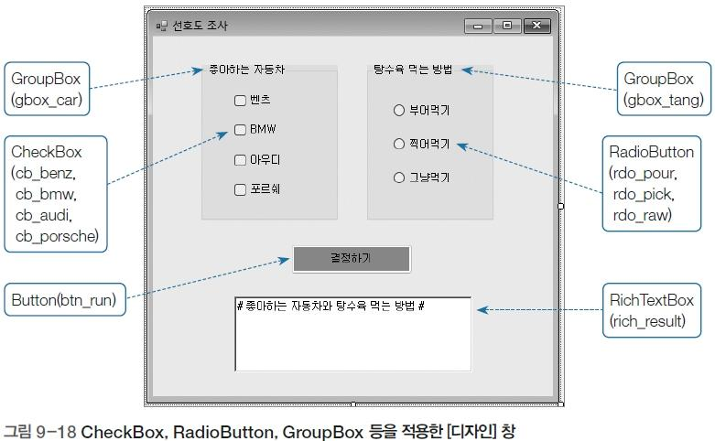
경남대학교 대학원 융합IT공학과
컴퓨터및소프트웨어공학전공(박사과정)
객체지향시스템 · C#
선호도 조사 — CheckBox · RadioButton · GroupBox 설계
CH 09 · 버튼이 있는 창 만들기
컨트롤
(Name)
Text
GroupBox
gbox_car
좋아하는 자동차
CheckBox ×4
cb_benz · cb_bmw · cb_audi · cb_porsche
벤츠 · BMW · 아우디 · 포르쉐
GroupBox
gbox_tang
탕수육 먹는 방법
RadioButton ×3
rdo_pour · rdo_pick · rdo_raw
부어먹기 · 찍어먹기 · 그냥먹기
그림 9-18 선호도 조사 디자인 — 교재 발췌
Button
btn_run
결정하기
CheckBox
RadioButton
GroupBox
RichTextBox
rich_result
# 좋아하는 자동차와 탕수육 먹는 방법 #
여러 개 동시
하나만
묶는 틀
— RadioButton의 '하나만' 규칙은 같은 GroupBox 안에서만
· 교재 3.2절 · p.372 · 그림 9-18 · Project09_3
14
Notes:
GroupBox를 먼저 놓고 그 안에 끌어 넣는다. RichTextBox는 여러 줄 입력(TextBox는 한 줄). btn_run 더블클릭 → btn_run_Click.

Slide 15
경남대학교 대학원 융합IT공학과
컴퓨터및소프트웨어공학전공(박사과정)
객체지향시스템 · C#
소스 9-7 — 컨트롤을 배열로 묶어 foreach
CH 09 · 버튼이 있는 창 만들기
소스 9-7 (1~11행)
(12~21행)
private void btn_run_Click(object sender, EventArgs e)
{
String text = "\n(1) 좋아하는 자동차 : ";
CheckBox[] chkArray = { cb_benz, cb_bmw, cb_audi, cb_porsche };
RadioButton[] rdoArray = { rdo_pour, rdo_pick, rdo_raw };
foreach (CheckBox ck in chkArray)
{
if (ck.Checked)
text += ck.Text + " ";
}
text += "\n(2) 탕수육 먹는 법 : ";
foreach (RadioButton rdo in rdoArray)
{
if(rdo.Checked)
text += rdo.Text + " ";
}
rich_result.Text += text;
}
■ 실행 결과 — 벤츠·포르쉐 체크, 찍어먹기 선택
핵심
# 좋아하는 자동차와 탕수육 먹는 방법 #
(1) 좋아하는 자동차 : 벤츠 포르쉐
(2) 탕수육 먹는 법 : 찍어먹기
컨트롤도 배열에 담아 foreach로 검사. 마지막 += 라 결과가 쌓인다.
— ck.Checked(bool) · ck.Text(표시 글자) · \n 줄바꿈
· 교재 3.2절 · 소스 9-7
15
Notes:
7장 배열 문법 그대로 원소가 CheckBox일 뿐. 따옴표 안 공백은 캡처에서 두 칸으로 판독(한 칸일 수도). String은 string과 같은 형식.

Slide 16
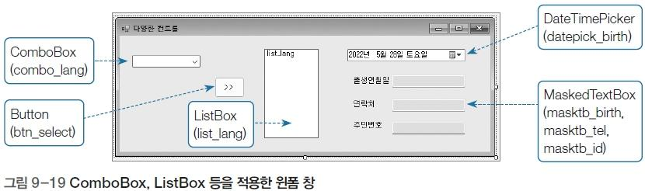
경남대학교 대학원 융합IT공학과
컴퓨터및소프트웨어공학전공(박사과정)
객체지향시스템 · C#
목록·날짜·형식 입력 — 속성 창에서 미리 할 일
CH 09 · 버튼이 있는 창 만들기
그림 9-19 다양한 컨트롤 — 교재 발췌
컨트롤
(Name)
속성 창에서 미리 할 일
ComboBox
combo_lang
[데이터]-Items <···> → C# · Java · Python · C++ · Go · PHP · JSP · ASP.Net
MaskedTextBox
masktb_birth
[동작]-Mask <···> → 자세한 날짜 0000년 90월 90일
MaskedTextBox
masktb_tel
Mask → 전화 번호
MaskedTextBox
masktb_id
Mask → <사용자 지정> 999999-9999999
Button · ListBox · DateTimePicker
btn_select(>>) · list_lang · datepick_birth
Button 더블클릭 → Click · DateTimePicker 더블클릭 → ValueChanged
— 마스크 0 = 숫자 필수, 9 = 숫자 또는 공백
· 교재 3.2절 · 그림 9-19~9-22 · Project09_4
16
Notes:
ComboBox는 접힌 메뉴판, ListBox는 벽에 붙은 메뉴판, MaskedTextBox는 칸이 그려진 신청서. 폼 Text는 '다양한 컨트롤'.

Slide 17
경남대학교 대학원 융합IT공학과
컴퓨터및소프트웨어공학전공(박사과정)
객체지향시스템 · C#
소스 9-8 — 날짜를 마스크에, 고른 언어를 목록에
CH 09 · 버튼이 있는 창 만들기
Project09_4
▲ 이름 불일치
private void datapick_birth_ValueChanged(object sender, EventArgs e)
{
masktb_birth.Text = datapick_birth.Value.ToString();
}
private void btn_select_Click(object sender, EventArgs e)
{
list_lang.Items.Add(combo_lang.Text);
}
그림은 datepick_birth, 코드는 datapick_birth. 한쪽으로 통일하거나, 이름을 먼저 정하고 더블클릭으로 메서드를 만든다.
직접 확인
■ 실행 결과
Value.ToString()은 2022-08-26 오후 3:12:30 모양. 마스크 칸에 넣으면 숫자만 들어가 2022년 08월 26일.
C# 선택 → [>>] → ListBox에 C# 추가
2022년 8월 26일 선택 → 2022년 08월 26일
연락처 (010)1234-1234
주민번호 880101-1234567
— Items.Add는 확인 없이 계속 추가 — 중복 주의
· 교재 3.2절 · 소스 9-8
17
Notes:
교재 순서: 버튼 더블클릭 → [디자인] 탭 → DateTimePicker 더블클릭. 한국어 Windows에서 실제로 실행해 마스크 결과를 확인했다.

Slide 18
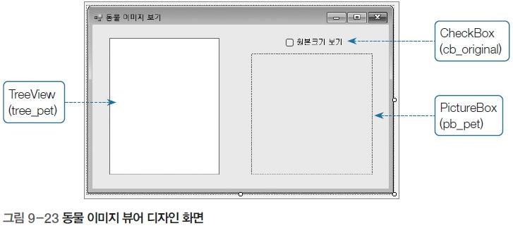


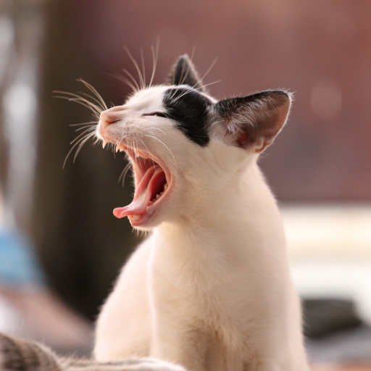
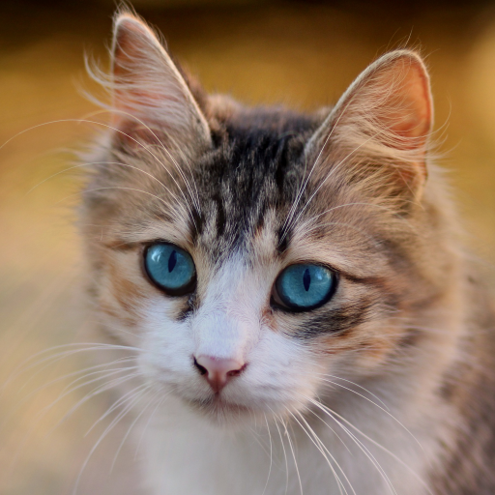
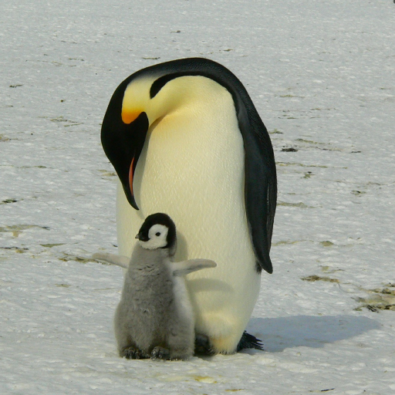
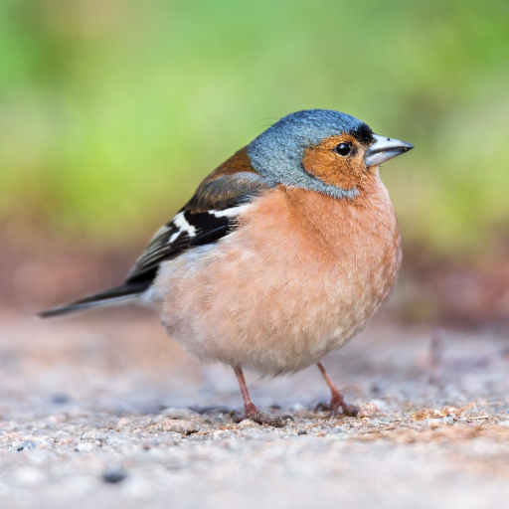
경남대학교 대학원 융합IT공학과
컴퓨터및소프트웨어공학전공(박사과정)
객체지향시스템 · C#
[프로그램 1] 동물 이미지 뷰어 — 설계와 사진 준비
CH 09 · 버튼이 있는 창 만들기
dog1.png
dog2.png
cat1.png
그림 9-23 동물 이미지 뷰어 디자인 — 교재 발췌
컨트롤
(Name)
더블클릭 → 이벤트
cat2.png
bird1.png
bird2.png
Form
Form1
Load (번개 → Load)
사진 준비
TreeView
tree_pet
AfterSelect
코드가 C:/CookC#/Images/ 에서 읽는다. 폴더를 만들고 여섯 장(512×512 PNG)을 넣어 둔다. 철자가 틀리면 FileNotFoundException.
CheckBox
cb_original
CheckedChanged
PictureBox
pb_pet
— (사진 표시)
· 교재 3.3절 · p.375 · 그림 9-23 · Project09_5
18
Notes:
TreeView는 탐색기 왼쪽 폴더 트리, PictureBox는 액자. 오른쪽 사진이 실습 이미지 여섯 장. 폼 Text는 '동물 이미지 보기'.

Slide 19
경남대학교 대학원 융합IT공학과
컴퓨터및소프트웨어공학전공(박사과정)
객체지향시스템 · C#
소스 9-9 ① — 트리를 아래에서 위로 조립
CH 09 · 버튼이 있는 창 만들기
Form1_Load (1~12행)
(13~23행)
private void Form1_Load(object sender, EventArgs e)
{
TreeNode petRoot = new TreeNode("동물");
TreeNode dogTree = new TreeNode("강아지");
dogTree.Nodes.Add("강아지1");
dogTree.Nodes.Add("강아지2");
petRoot.Nodes.Add(dogTree);
TreeNode catTree = new TreeNode("고양이");
catTree.Nodes.Add("고양이1");
catTree.Nodes.Add("고양이2");
petRoot.Nodes.Add(catTree);
TreeNode birdTree = new TreeNode("새");
birdTree.Nodes.Add("새1");
birdTree.Nodes.Add("새2");
petRoot.Nodes.Add(birdTree);
tree_pet.Nodes.Add(petRoot);
pb_pet.SizeMode = PictureBoxSizeMode.StretchImage;
}
조립 순서
자식을 가지에 → 가지를 뿌리에 → 마지막에 tree_pet.Nodes.Add(petRoot) 로 TreeView에. 이 줄이 없으면 빈 트리.
— Nodes.Add("글자")만으로도 노드가 생긴다
· 교재 3.3절 · 소스 9-9(1~23행)
19
Notes:
동물 › 강아지(강아지1·2) / 고양이(고양이1·2) / 새(새1·2). 마지막 줄 SizeMode=StretchImage는 처음에 사진을 상자에 맞게 늘려 보이게 한다.

Slide 20
경남대학교 대학원 융합IT공학과
컴퓨터및소프트웨어공학전공(박사과정)
객체지향시스템 · C#
소스 9-9 ② — 고른 노드에 맞는 사진 띄우기
CH 09 · 버튼이 있는 창 만들기
tree_pet_AfterSelect (25~40행)
읽는 법
private void tree_pet_AfterSelect(object sender, TreeViewEventArgs e)
{
if (e.Node.Text == "강아지1")
pb_pet.Image = Bitmap.FromFile("C:/CookC#/Images/dog1.png");
else if (e.Node.Text == "강아지2")
pb_pet.Image = Bitmap.FromFile("C:/CookC#/Images/dog2.png");
else if (e.Node.Text == "고양이1")
pb_pet.Image = Bitmap.FromFile("C:/CookC#/Images/cat1.png");
else if (e.Node.Text == "고양이2")
pb_pet.Image = Bitmap.FromFile("C:/CookC#/Images/cat2.png");
else if (e.Node.Text == "새1")
pb_pet.Image = Bitmap.FromFile("C:/CookC#/Images/bird1.png");
else if (e.Node.Text == "새2")
pb_pet.Image = Bitmap.FromFile("C:/CookC#/Images/bird2.png");
}
TreeViewEventArgs e — 방금 고른 노드가 e.Node.
e.Node.Text 로 어느 사진인지 가른다.
Bitmap.FromFile(경로) 로 읽어 Image 속성에.
부모 노드(강아지)를 누르면 어느 if에도 안 걸린다 — 정상.
▲ 경로 오타 → 노드를 누르는 순간 FileNotFoundException
· 교재 3.3절 · 소스 9-9(25~40행)
20
Notes:
AfterSelect는 TreeView의 기본 이벤트라 더블클릭으로 생긴다. 경로 구분자로 /를 썼다 — \를 쓰려면 \\ 또는 @"...".

Slide 21
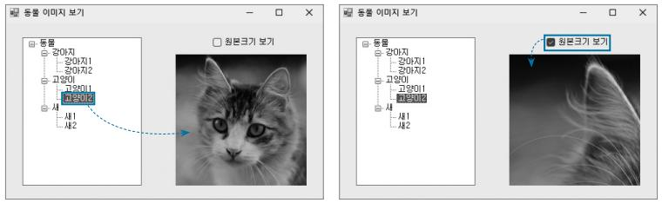
경남대학교 대학원 융합IT공학과
컴퓨터및소프트웨어공학전공(박사과정)
객체지향시스템 · C#
소스 9-9 ③ — 원본 크기 보기와 SizeMode
CH 09 · 버튼이 있는 창 만들기
cb_original_CheckedChanged (42~47행)
SizeMode
모양
private void cb_original_CheckedChanged(object sender, EventArgs e)
{
if (!cb_original.Checked)
pb_pet.SizeMode = PictureBoxSizeMode.StretchImage;
else
pb_pet.SizeMode = PictureBoxSizeMode.Normal;
}
Normal
원본 크기, 크면 잘림 (기본값)
StretchImage
상자에 꽉 차게 늘림
Zoom
비율 유지, 여백
SELF STUDY 9-2 풀이 — 랜덤 뽑기
Random rnd = new Random();
string[] files = { "dog1.png", "dog2.png",
"cat1.png", "cat2.png",
"bird1.png", "bird2.png" };
// btn_random_Click 안
int idx = rnd.Next(files.Length);
pb_pet.Image = Bitmap.FromFile(
"C:/CookC#/Images/" + files[idx]);
실행: 고양이2(늘림) / 원본크기 보기(Normal) — 교재 발췌
— Random은 메서드 밖에서 한 번만 만든다 · Next(6) = 0~5
· 교재 3.3절 · 소스 9-9 · SELF STUDY 9-2
21
Notes:
CheckBox 기본 이벤트 CheckedChanged. SELF STUDY 풀이는 컴파일 확인. 폼은 '랜덤한 동물 보기', 버튼 btn_random '랜덤 뽑기', PictureBox pb_pet.

Slide 22
경남대학교 대학원 융합IT공학과
컴퓨터및소프트웨어공학전공(박사과정)
객체지향시스템 · C#
표 9-1 — 마우스 이벤트의 분류
CH 09 · 버튼이 있는 창 만들기
분류
이벤트
언제
비고
읽는 법
기본
Click / MouseClick
클릭할 때
하나만
마우스 이벤트는 컨트롤마다 따로 건다.
지금까지: Click(9-4), MouseEnter·MouseLeave(9-5).
이번: MouseDown(9-10), DoubleClick(9-11).
Click의 e는 EventArgs라 좌표가 없다.
기본
DoubleClick / MouseDoubleClick
더블클릭할 때
하나만
기본
MouseCaptureChanged
캡처 발생 후
잘 안 씀
세부
MouseDown
버튼을 누를 때
세부
MouseEnter
컨트롤에 올라갈 때
세부
MouseHover
일정 시간 머물 때
세부
MouseLeave
밖으로 나갈 때
세부
MouseMove
움직일 때
세부
MouseUp
버튼을 뗄 때
· 교재 4.1절 · p.379 · 표 9-1
22
Notes:
Click/MouseClick, DoubleClick/MouseDoubleClick은 둘 중 하나만 쓰면 된다. MouseClick 쪽 e는 MouseEventArgs라 좌표·버튼 정보가 있다.

Slide 23
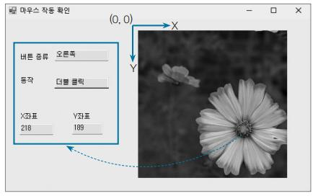
경남대학교 대학원 융합IT공학과
컴퓨터및소프트웨어공학전공(박사과정)
객체지향시스템 · C#
소스 9-10 — 어느 버튼으로, 몇 번, 어디를
CH 09 · 버튼이 있는 창 만들기
pb_image_MouseDown — Project09_6
private void pb_image_MouseDown(object sender, MouseEventArgs e)
{
if (e.Button == MouseButtons.Left)
tb_type.Text = "왼쪽";
else if (e.Button == MouseButtons.Right)
tb_type.Text = "오른쪽";
else
tb_type.Text = "가운데";
if (e.Clicks == 2)
tb_action.Text = "더블 클릭";
else
tb_action.Text = "한 번 클릭";
tb_x.Text = e.X.ToString();
tb_y.Text = e.Y.ToString();
}
실행 — 교재 발췌
■ 꽃을 오른쪽 버튼으로 더블클릭
버튼 종류 : 오른쪽
동작 : 더블 클릭
X좌표 : 218
Y좌표 : 189
(0, 0) = PictureBox 왼쪽 위
— MouseEventArgs: e.Button · e.Clicks · e.X · e.Y (컨트롤 기준 좌표)
· 교재 4.2절 · p.380 · 소스 9-10
23
Notes:
e는 사건 보고서. '가운데' 줄이 한 단계 더 들여쓰인 것은 원문 그대로(동작 영향 없음). 좌표는 int라 ToString()으로 바꿔 TextBox에.

Slide 24
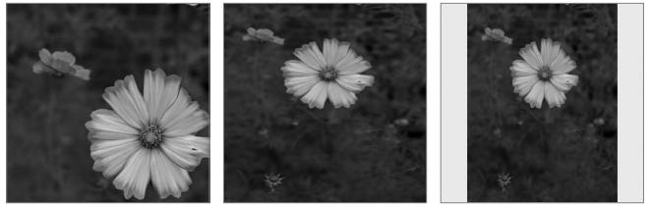
경남대학교 대학원 융합IT공학과
컴퓨터및소프트웨어공학전공(박사과정)
객체지향시스템 · C#
소스 9-11 — 더블클릭마다 보기 방식 순환
CH 09 · 버튼이 있는 창 만들기
pb_image_DoubleClick
컨트롤
(Name)
private void pb_image_DoubleClick(object sender, EventArgs e)
{
if (pb_image.SizeMode == PictureBoxSizeMode.Normal)
pb_image.SizeMode = PictureBoxSizeMode.StretchImage;
else if (pb_image.SizeMode == PictureBoxSizeMode.StretchImage)
pb_image.SizeMode = PictureBoxSizeMode.Zoom;
else
pb_image.SizeMode = PictureBoxSizeMode.Normal;
}
Label ×4
버튼 종류 · 동작 · X좌표 · Y좌표
TextBox ×4
tb_type · tb_action · tb_x · tb_y
PictureBox
pb_image (Image = 꽃 사진)
이벤트 연결
pb_image 한 번 클릭 → 번개 → MouseDown, DoubleClick 빈칸 더블클릭. PictureBox를 더블클릭하면 Click이 생긴다.
Normal → StretchImage → Zoom — 교재 발췌
— else if라서 한 번에 한 단계씩 넘어간다
· 교재 4.2절 · 소스 9-11 · 그림 9-25 · Project09_6
24
Notes:
폼 Text '마우스 작동 확인'. Image는 [리소스 선택] → 로컬 리소스 → 가져오기. if를 세 개 따로 쓰면 Normal에서 한 번에 Zoom까지 넘어가는 버그가 난다.

Slide 25
경남대학교 대학원 융합IT공학과
컴퓨터및소프트웨어공학전공(박사과정)
객체지향시스템 · C#
소스 9-12 — KeyDown으로 보조키와 눌린 키 확인
CH 09 · 버튼이 있는 창 만들기
Form1_KeyDown — Project09_7
컨트롤
(Name)
private void Form1_KeyDown(object sender, KeyEventArgs e)
{
cb_alt.Checked = cb_ctrl.Checked = cb_shift.Checked = false;
if (e.Alt == true)
cb_alt.Checked = true;
if (e.Control == true)
cb_ctrl.Checked = true;
if (e.Shift == true)
cb_shift.Checked = true;
char keyValue = (char)e.KeyValue;
tb_key.Text = keyValue.ToString();
}
CheckBox ×3
cb_ctrl · cb_alt · cb_shift
TextBox
tb_key
Form
번개 → KeyDown
■ Ctrl+Shift+K
Ctrl ☑ Alt ☐ Shift ☑
눌린 키 : K
▲ 키가 폼으로 오게
나머지 컨트롤은 비활성으로. 포커스 가진 버튼이 있으면 폼 KeyDown이 안 불렸다(직접 확인).
연쇄 대입 — 오른쪽부터 false가 차례로
— KeyDown: 보조키 확인 가능 · KeyPress: 키 종류만 · KeyUp: 잘 안 씀
· 교재 4.3절 · p.382 · 소스 9-12 · 그림 9-26
25
Notes:
Ctrl은 e.Ctrl이 아니라 e.Control. 보조키 if는 동시에 눌릴 수 있어 else if가 아닌 if 세 개. (char)75 = 'K'. 교재는 속성 이름 없이 'True를 False로'라고만 적었다 — 실행 화면상 Enabled로 추정.

Slide 26
경남대학교 대학원 융합IT공학과
컴퓨터및소프트웨어공학전공(박사과정)
객체지향시스템 · C#
표 9-2 키 값과 SELF STUDY 9-3
CH 09 · 버튼이 있는 창 만들기
KeyValue
키
KeyValue
키
SELF STUDY 9-3 풀이 — 화살표로 10픽셀
8
Backspace
35, 36
End, Home
private void Form1_KeyDown(object sender, KeyEventArgs e)
{
int x = pb_dog.Location.X;
int y = pb_dog.Location.Y;
if (e.KeyCode == Keys.Left)
x -= 10;
else if (e.KeyCode == Keys.Right)
x += 10;
else if (e.KeyCode == Keys.Up)
y -= 10;
else if (e.KeyCode == Keys.Down)
y += 10;
pb_dog.Location = new Point(x, y);
}
9
Tab
65~90
A ~ Z
13
Enter
112~123
F1 ~ F12
16
Shift
48~57
0 ~ 9
17
Ctrl
37~40
← ↑ → ↓
19
Pause
42
Print Screen
20
Caps Lock
45
Insert
27
Esc
46
Del
33, 34
Page Up, Down
144
Num Lock
▲ PictureBox의 KeyDown은 속성 창에 없고 포커스도 못 받는다(직접 확인) → 폼 KeyDown에서 처리
· 교재 4.3절 · 표 9-2 · SELF STUDY 9-3
26
Notes:
직접 확인: 이 로직으로 (100, 100)에서 → → ↓ 를 보내 (120, 110). pb_dog.Location.X = 10; 은 CS1612 컴파일 오류라 new Point(x, y)를 통째로 넣는다.

Slide 27
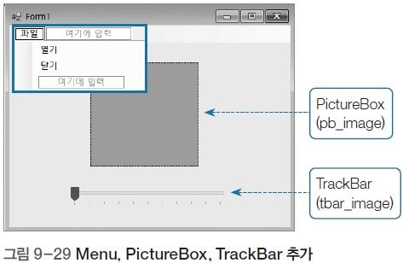
경남대학교 대학원 융합IT공학과
컴퓨터및소프트웨어공학전공(박사과정)
객체지향시스템 · C#
MenuStrip으로 메뉴 만들기 — 소스 9-13
CH 09 · 버튼이 있는 창 만들기
소스 9-13 — 메뉴 항목 더블클릭 → Click
private void 열기ToolStripMenuItem_Click(object sender, EventArgs e)
{
pb_image.Image = Bitmap.FromFile("C:/CookC#/Images/dog1.png");
}
private void 닫기ToolStripMenuItem_Click(object sender, EventArgs e)
{
MessageBox.Show("프로그램을 종료합니다.~~");
this.Close();
}
그림 9-29 메뉴·PictureBox·TrackBar — 교재 발췌
01
[메뉴 및 도구 모음] MenuStrip 더블클릭
'여기에 입력'에 파일 › 열기, 닫기
■ 실행 결과 (폼 Text: 메뉴 연습)
02
[파일]-[열기] → dog1.png 표시
[파일]-[닫기] → 프로그램을 종료합니다.~~ → 창 닫힘
03
PictureBox pb_image · TrackBar tbar_image
— 한글 메뉴라 이름도 열기ToolStripMenuItem — 그대로 컴파일된다
· 교재 5.1절 · p.385 · 소스 9-13 · Project09_8
27
Notes:
눈에 안 보이는 부품(menuStrip1)은 디자인 창 아래 트레이에 놓인다. PictureBox SizeMode = StretchImage. 1단계는 항상 dog1.png만 연다.

Slide 28
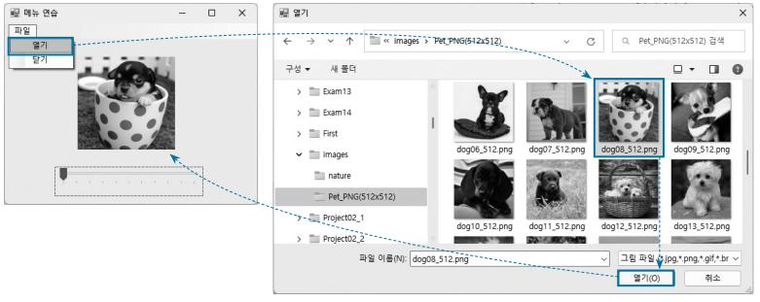
경남대학교 대학원 융합IT공학과
컴퓨터및소프트웨어공학전공(박사과정)
객체지향시스템 · C#
열기 대화상자 — 소스 9-14
CH 09 · 버튼이 있는 창 만들기
대화상자
용도
[열기]를 대화상자 방식으로 교체
MessageBox.Show()
메시지
private void 열기ToolStripMenuItem_Click(object sender, EventArgs e)
{
OpenFileDialog ofd = new OpenFileDialog();
ofd.Filter = "그림 파일 (*.jpg,*.png,*.gif,*.bmp)|";
if (ofd.ShowDialog() == DialogResult.Cancel)
return;
pb_image.Image = Bitmap.FromFile(ofd.FileName);
}
OpenFileDialog
열기
SaveFileDialog
저장
ColorDialog
색상
FontDialog
글꼴
FolderBrowserDialog
폴더
▲ Filter 형식
'설명|패턴' 쌍. 원문처럼 패턴이 비어도 동작, | 까지 빼면 예외(직접 확인).
실행: 고른 사진이 PictureBox에 — 교재 발췌
— [취소] → DialogResult.Cancel → return · ofd.FileName = 고른 파일 전체 경로
· 교재 5.2절 · p.387 · 소스 9-14 · 그림 9-30
28
Notes:
도구 상자 [대화 상자]에서 끌어오면 트레이에 openFileDialog1이 생기지만, 코드는 new OpenFileDialog()로 직접 만든다. 형식대로면 "그림 파일|*.jpg;*.png;*.gif;*.bmp".

Slide 29
경남대학교 대학원 융합IT공학과
컴퓨터및소프트웨어공학전공(박사과정)
객체지향시스템 · C#
[프로그램 2] 소스 9-15 — 픽셀마다 밝기 더하기
CH 09 · 버튼이 있는 창 만들기
tbar_image_Scroll (1~17행)
(18~33행)
private void tbar_image_Scroll(object sender, EventArgs e)
{
Bitmap bitmap = new Bitmap(pb_image.Image);
int R,G,B;
Color c;
for (int i = 0; i < bitmap.Height; i++)
{
for (int k = 0; k < bitmap.Width; k++)
{
c = bitmap.GetPixel(k, i);
R = c.R + tbar_image.Value;
G = c.G + tbar_image.Value;
B = c.B + tbar_image.Value;
if (R > 255)
R = 255;
else if (R < 0)
R = 0;
if (G > 255)
G = 255;
else if (G < 0)
G = 0;
if (B > 255)
B = 255;
else if (B < 0)
B = 0;
c = Color.FromArgb(R, G, B);
bitmap.SetPixel(k, i, c);
}
}
pb_image.Image = bitmap;
}
— TrackBar 더블클릭 → Scroll · GetPixel(k, i) = (x, y) 순서 · 색 값 0~255
· 교재 5.3절 · p.388 · 소스 9-15
29
Notes:
i는 세로(행), k는 가로(열). 사진 복사 → 모든 픽셀을 읽고 → 값을 더하고 → 0~255로 자르고 → 다시 쓰고 → PictureBox에 되돌린다.

Slide 30
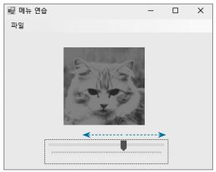
경남대학교 대학원 융합IT공학과
컴퓨터및소프트웨어공학전공(박사과정)
객체지향시스템 · C#
소스 9-15를 따라가 보면
CH 09 · 버튼이 있는 창 만들기
① 복사
② 읽기
③ 더하고 자르기
④ 쓰기
PictureBox 사진을 Bitmap으로
›
GetPixel(k, i)로 픽셀 색
›
R·G·B + Value → 0~255
›
SetPixel 후 Image에 다시
왜 잘라야 하나
생각해 볼 점
c.R은 byte(0~255)지만 Value와 더하면 int — 260도 담긴다.
그대로 FromArgb(256, …)에 넣으면 ArgumentException(직접 확인).
TrackBar 기본 범위는 0~10(직접 확인) — 변화가 작다.
Scroll마다 이미 밝아진 사진에 또 더한다 → 왼쪽으로 밀어도 계속 밝아진다.
실행: 밝아진 사진 — 교재 발췌
▲ 사진을 열기 전에 TrackBar를 움직이면 Image가 null — 예외
· 교재 5.3절 · 소스 9-15
30
Notes:
모눈종이 칸마다 흰 물감을 섞는 비유. 어둡게도 하려면 Minimum을 음수로 두고 원본을 보관해 매번 원본+값으로 계산해야 한다(개선 아이디어, 교재 코드 아님).

Slide 31
경남대학교 대학원 융합IT공학과
컴퓨터및소프트웨어공학전공(박사과정)
객체지향시스템 · C#
VB의 InputBox 빌려 쓰기 — 소스 9-16
CH 09 · 버튼이 있는 창 만들기
01
[참조] 우클릭 → [참조 추가]
Project09_9 — 폼 Text: VB의 활용
왼쪽 [어셈블리] (.NET 4.8)
private void btn_string_Click(object sender, EventArgs e)
{
string str = Microsoft.VisualBasic.Interaction.InputBox("문자열 입력");
tb_string.Text = str;
}
private void btn_int_Click(object sender, EventArgs e)
{
string str = Microsoft.VisualBasic.Interaction.InputBox("정수 입력");
int intVal = int.Parse(str);
tb_int.Text = intVal.ToString();
}
private void btn_float_Click(object sender, EventArgs e)
{
string str = Microsoft.VisualBasic.Interaction.InputBox("실수 입력");
float floatVal = float.Parse(str);
tb_float.Text = floatVal.ToString();
}
02
03
Microsoft.VisualBasic 체크
Button
TextBox
btn_string 문자열 입력
tb_string
btn_int 정수 입력
tb_int
btn_float 실수 입력
tb_float
■ 입력 → TextBox
안녕하세요? / 1234 / 3.141592
— InputBox는 항상 string → int.Parse · float.Parse
· 교재 5.4절 · p.390 · 소스 9-16 · 그림 9-31~9-32
31
Notes:
참조 추가는 옆 동네 도서관(VB 라이브러리)의 대출증. 안 하면 컴파일 오류. [정수 입력]에 글자를 넣거나 [취소]하면 int.Parse에서 FormatException.

Slide 32
경남대학교 대학원 융합IT공학과
컴퓨터및소프트웨어공학전공(박사과정)
객체지향시스템 · C#
정리 — 이벤트 메서드는 어디서 생겼나
CH 09 · 버튼이 있는 창 만들기
메서드
만드는 법
e의 형식
Form1_Load
폼 → 번개 → Load (폼 더블클릭도 됨)
EventArgs
btn_…_Click
버튼 더블클릭
EventArgs
btn_change_MouseEnter / Leave
버튼 한 번 클릭 → 번개 → 빈칸
EventArgs
tree_pet_AfterSelect
TreeView 더블클릭
TreeViewEventArgs
…_CheckedChanged · …_ValueChanged · …_Scroll
CheckBox · DateTimePicker · TrackBar 더블클릭
EventArgs
pb_image_MouseDown / DoubleClick
PictureBox → 번개 → 빈칸
MouseEventArgs / EventArgs
Form1_KeyDown
폼 → 번개 → KeyDown
KeyEventArgs
열기ToolStripMenuItem_Click
메뉴 항목 더블클릭
EventArgs
▲ 시험 함정 — (Name)↔Text · 더블클릭은 기본 이벤트만 · e.Control · GetPixel(x, y) · 0~255 · InputBox는 string
— 다음 장: CH10 파일 입출력과 예외 처리 (p.403~)
· 교재 9장 전체
32
Notes:
메서드 이름은 (Name)_이벤트 — (Name)을 먼저 정해야 이름이 깔끔하다. 9장부터 개별 프로젝트(회원관리 프로그램류) — 폼 설계 표 → 이벤트 연결 → 코드 순서를 UI 설계서의 틀로 쓴다.

